Slide 1
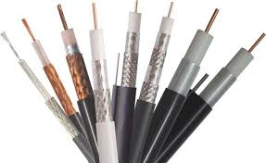

Slide 2
শিক্ষক পরিচিতি
পাঠ পরিচিতি
S
u
m
o
n
শ্রেণিঃ দ্বাদশ (HSC, BM)
বিষয়ঃ কম্পিউটার অফিস অ্যাপ্লিকেশন-২
অধ্যায়ঃ ২ (কমিউনিকেশন বেসিকস)
সময়ঃ ৪০ মিনিট
তারিখঃ
মোঃ ওবায়দুর রহমান (সুমন)
সান্তাহার টেকনিক্যাল অ্যান্ড বিজনেস ম্যানেজমেন্ট কলেজ। আদমদীঘি, বগুড়া ।
প্রভাষক (কম্পিউটার)।
sumonpouta1@gmail.com

Slide 3
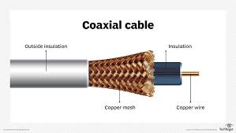
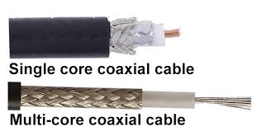
নিচের ছবিগুলো লক্ষ্য করো, কিছু বুঝতে পারছ?
হ্যাঁ, ঠিকই ধরেছ, ছবিগুলো কো-এক্সিয়াল ক্যাবলের ।

Slide 4
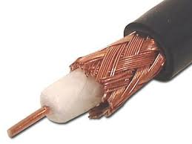
পাঠ পরিচিতি
বিষয়ঃ কম্পিউটার অফিস অ্যাপ্লিকেশন-২
শ্রেণিঃ দ্বাদশ (HSC, BM)
অধ্যায়- ২ (কমিউনিকেশন বেসিকস)
পাঠঃ কো-এক্সিয়াল ক্যাবল

Slide 5
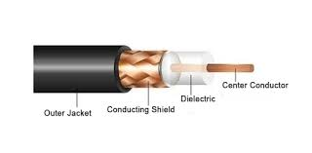
শিখনফল
এই পাঠ শেষে শিক্ষার্থীরা--------
কো-এক্সিয়াল ক্যাবল কি তা বলতে পারবে;
কো-এক্সিয়াল ক্যাবল এর প্রকারভেদ লিখতে পারবে;
কো-এক্সিয়াল ক্যাবল এর গঠন সম্পর্কে বলতে পারবে;
কো-এক্সিয়াল ক্যাবল এর সুবিধা ও অসুবিধা ব্যাখ্যা করতে পারবে;
কো-এক্সিয়াল ক্যাবল এর ব্যবহার বর্ণনা করতে পারবে।

Slide 6
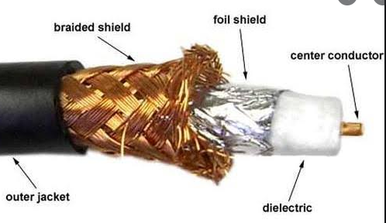
কো-এক্সিয়াল ক্যাবল
কো-এক্সিয়াল ক্যাবল দুটি পরিবাহী ও অপরিবাহী পদার্থের সাহায্যে তৈরি করা হয়। LAN (Local Area Network ) এ ব্যবহৃত ক্যাবল হচ্ছে কো-এক্সিয়াল ক্যাবল।

Slide 7
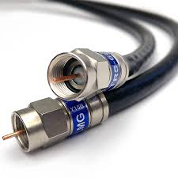
উত্তর বলি
(একক কাজ)
সময়ঃ ৩ মিনিট
১। কো-এক্সিয়াল ক্যাবল কি?

Slide 8
কো-এক্সিয়াল ক্যাবল প্রকারভেদ
থিননেট
থিকনেট
কো-এক্সিয়াল ক্যাবল

Slide 9
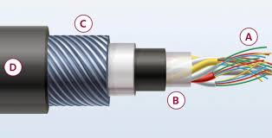
থিননেট
এ ক্যাবলের ব্যাস ০.২৫ ইঞ্চি এবং রিপিটার ছাড়া ১৮৫ মিটার পর্যন্ত দূরত্বে ডেটা পাঠাতে পারে। একে ১০ base ২ বলা হয়। এখানে ১০ হল ব্যান্ডউইথ (১০ Mbps ) এবং ২ ক্যাবলের দৈর্ঘ্য (২০০ মিটার)।

Slide 10
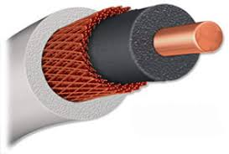
থিকনেট
রিপিটার ছাড়া ৫০০ মিটার পর্যন্ত দূরত্বে ডেটা ট্রান্সফার করতে পারে। একে ১০ base ৫ বলা হয়। এক্ষেত্রে ডেটা ট্রান্সফার রেট ১০০ Mbps হতে ২ Gbps পর্যন্ত হতে পারে।

Slide 11
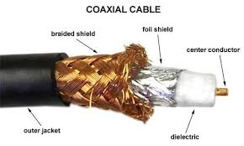
কো-এক্সিয়াল ক্যাবল এর বিভিন্ন অংশ (গঠন)
কো-এক্সিয়াল ক্যাবলের চারটি অংশ রয়েছে। অংশগুলো হলো-
প্লাস্টিকের জ্যাকেট
তামার তারের জালি
বিদ্যুৎ অপরিবাহী অংশ
তামার তারের কেন্দ্রীয় অংশ

Slide 12
কো-এক্সিয়াল ক্যাবল এর কাজ
প্লাস্টিকের জ্যাকেট ভিত্তি হিসেবে কাজ করে এবং এটি কেন্দ্রীয় কন্ডাক্টরকে EMI (Electric Magnetic Interference) থেকে রক্ষা করে। কপার তারের মধ্যদিয়ে ডেটা তরঙ্গ আকারে পরিবাহিত হয় তাই EMI এর প্রভাব বেশি থাকে। তামার তারের জালি বাইরের ইলেকট্রিক ইন্টারফারেন্স (ব্যতিচার) থেকে বিদ্যুৎ অপরিবাহী অংশকে রক্ষা করে, ফলে সিগন্যাল ঠিকমতো চলতে পারে। প্লাস্টিকের জ্যাকেটটিকে অন্তঃস্থ কন্ডাক্টরের সংস্পর্শ থেকে পৃথক করার জন্য এদের মাঝে একটি ইনসুলেশন লেয়ার থাকে। এটি তারকে ঘিরে প্লাস্টিকের ফোমের ইনসুলেশন দিয়ে জড়ানো থাকে। তামার তারের কেন্দ্রীয় অংশ কো- এক্সিয়াল ক্যাবলের কেন্দ্র দিয়ে অতিক্রম করে। এটিকে বিদ্যুৎ অপরিবাহী অংশ দিয়ে মোড়ানো থাকে। ডেটা ট্রান্সফার রেট তারের দৈর্ঘ্যের উপর নির্ভর করে।

Slide 13
জোড়ায় কাজ
কো-এক্সিয়াল ক্যাবলের প্রকারভেদের বিস্তারিত বর্ণনা খাতায় লিখ ।
Md. Obaydur Rahman (Sumon), Lecturer (Computer). e-mail: sumonpouta1@gmail.com, 01718-220242

Slide 14
কো-এক্সিয়াল ক্যাবল এর সুবিধা
এ ক্যাবল ইন্সটল করা সহজ এবং ট্রান্সমিশন লস অপেক্ষাকৃত কম।
এ ক্যাবল অ্যানালগ ও ডিজিটাল উভয় ধরনের ডেটা ট্রান্সমিশনে ব্যবহৃত হয়।
এ ক্যাবলের ডেটা ট্রান্সফার হার তুলনামূলকভাবে বেশি।

Slide 15
কো-এক্সিয়াল ক্যাবল এর অসুবিধা
এ ক্যাবলের সাহায্যে নেটওয়ার্কের মধ্যে সংযোগ স্থাপন করা কঠিন।
তারের দৈর্ঘ্য বেশি হলে নেটওয়ার্ক দুর্বল হয়ে পড়ে।

Slide 16
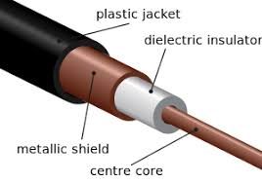
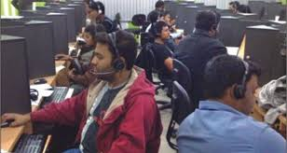
দলগত কাজ
কো-এক্সিয়াল ক্যাবল এর সুবিধা ও অসুবিধা সম্পর্কে বিস্তারিত উপস্থাপন করো ।
Md. Obaydur Rahman (Sumon), Lecturer (Computer). e-mail: sumonpouta1@gmail.com, 01718-220242

Slide 17
কো-এক্সিয়াল ক্যাবলের ব্যবহার
টেলিভিশন নেটওয়ার্ক, সিসি টিভি নেটওয়ার্ক, ক্যাবল টিভি সংযোগের ক্ষেত্রে এ ধরনের ক্যাবল ব্যবহার করা হয়।
লোকাল এরিয়া নেটওয়ার্কে (LAN) এ ক্যাবলের ব্যবহার বেশি।

Slide 18
বাড়ির কাজ
কো-এক্সিয়াল ক্যাবলের ব্যবহার বাড়ি থেকে লিখে আনবে।

Slide 19
মূল্যায়ন---
কো-এক্সিয়াল ক্যাবলের কুইজঃ
Please click here

